Slide 2
Конкурс «Доброволец России – 2020»
Номинация «Уверенные в будущем»
« Герои Сталинградской битвы.
«Остров Людникова»
Проект
Золотаревой Ольги Сергеевны
https://vk.com/id18749976
olga_svet62@inbox.ru
Волгоград
Сохранение исторической памяти,
развитие гражданского патриотизма

Slide 3
В районе одного из самых крупных заводов Волгограда находится исторический памятник героям, защищавшим Сталинград.
Мемориальный комплекс Остров Людникова – территория по берегу Волги (700х400 метров), где во время Сталинградской битвы находился участок обороны 138-й Краснознаменной дивизии, командующим которой был генерал- полковник Иван Ильич Людников. Эта достопримечательность хоть и стоит на берегу реки, но островом названа лишь символично. Из-за отдаленности от центра Волгограда и от его основных туристических мест она не пользуется большой популярностью ни у гостей города, ни у местных жителей, хотя и является одним из главных городских памятников, рассказывающих о кровавых событиях Великой Отечественной войны. Добраться сюда довольно непросто, кроме того, на месте нет экскурсоводов, касс с билетами и киосков с сувенирами. Вместо этого — руины довоенных построек, мемориалы, братские могилы, тишина и спокойствие... Памятные места «Острова Людникова» сейчас находятся в запустении: к ним не ведут указатели, большинство конструкций давно не реставрировали. Расположены захоронения воинов и мемориалы в разных частях жилого района, прямо рядом с территорией завода.

Slide 4
В рамках проекта планируется проведение экскурсионных субботников, которые преобразят территорию мемориала и помогут подрастающему поколению узнать об истории сражения в пос. Нижние Баррикады во время Сталинградской битвы. Участие в этом проекте молодежи и людей старшего поколения будет способствовать их сближению и формированию у молодежи духовно-нравственных ценностей.
Дерево – символ жизни на земле. Оно символизирует как новую жизнь, так и память о войне.

Slide 5
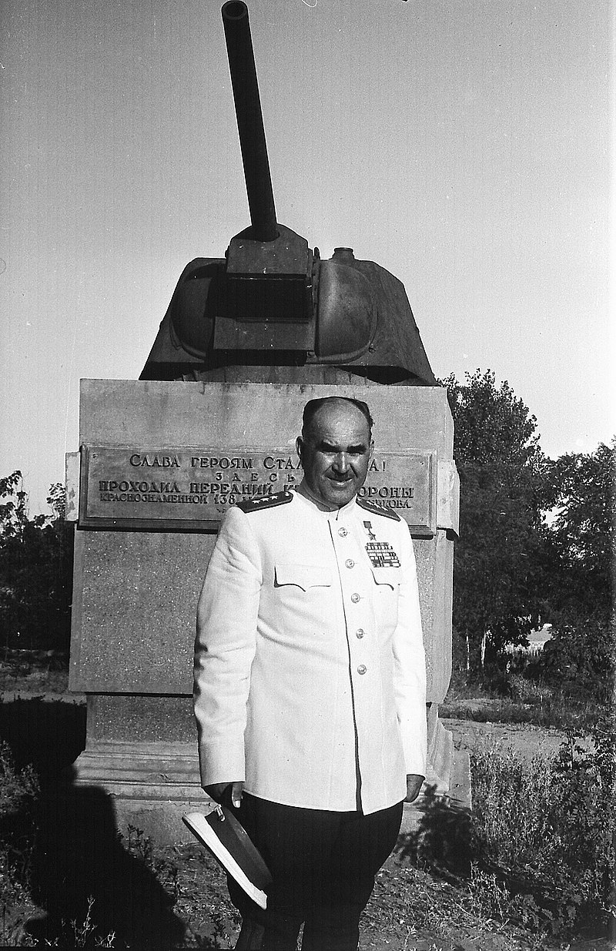
Утром 14.10.1942 6-ая полевая армия вермахта пошла в наступление. Главный удар немецкое командование рассчитывало нанес-ти в сторону волгоградского тракторного заво-да, завода «Баррикады», куда и направили три немецкие пехоты и 2 танковые дивизии. 15.10.1942 немецкие войска вышли к Волге несколько севернее завода «Баррикады». Спустя еще один день, 16.10.1942, в Сталинград переправили 138 дивизию (из состава 64 армии) полковника Ивана Людникова, в честь которого и будет назван мемориал «остров Людникова». 138 дивизия заняла оборону в районе Нижнего поселка Волгограда. 10.11.1942 войска про-тивника начали наступление, и уже 11.11.1942 армии вермахта удалось овладеть южной частью завода «Баррикады», а также прорва-ться к реке Волге на участке шириной всего в 500 метров. 138 дивизия на протяжении 40 дней сражалась с подразделениями трех ди-визий вермахта и удерживала площадку 700х400 метров (будущий Остров Людникова в Волгограде), будучи отрезанной от основных сил 62-ой армии под командованием Василия Чуйкова. 21 декабря 1942 года 138 дивизия перешла в наступление и сняла блокаду с юга.

Slide 6
В состав мемориала «Остров Людникова входит несколько
объектов. Самый известный – разрушенное двухэтажное кирпичное
Здание командного пункта дивизии, построенное в начале ХХ века
как жилой дом директора завода «Баррикады».
Сейчас
После проведения
субботников

Slide 7
Башня танка Т-34, которая входит в памятный комплекс «Линия обороны».

Slide 8
Памятник «Участок обороны 138-й
Краснознаменной дивизии под
командованием генерал-полковника
Ивана Людникова»
После проведения
субботников
Сейчас

Slide 9
В 2008 году на острове Людникова был установлен 10-метровый памятный православный крест
Сейчас
После проведения
субботников

Slide 10
В 1955 году была установлена стела с мемориальной табличкой из бронзы, на которой рассказывается об обороне острова Людникова
Сейчас
После проведения субботников

Slide 11
Братская могила воинов 138-й дивизии
Сейчас
После проведения
субботников

Slide 12
Братская могила воинов 138-й дивизии
Сейчас
После проведения
субботников

Slide 13
Павшим воинам-связистам посвящен памятник «Ролик»
Сейчас
После проведения
субботников

Slide 16
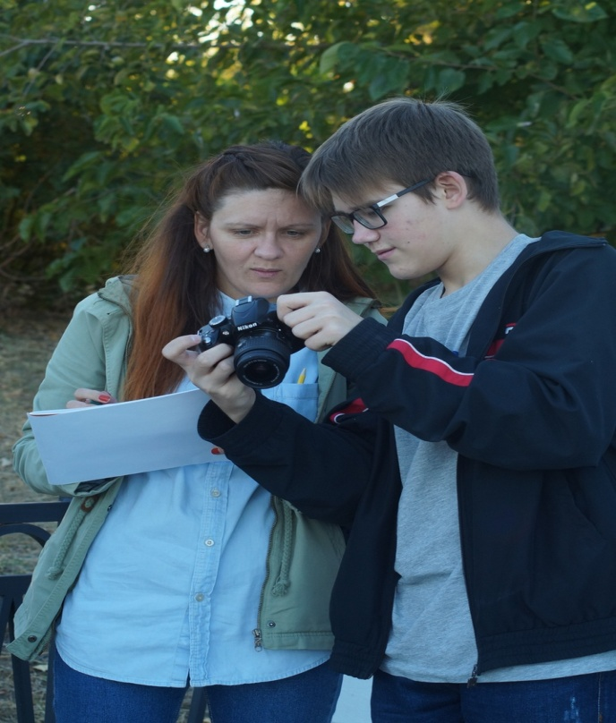
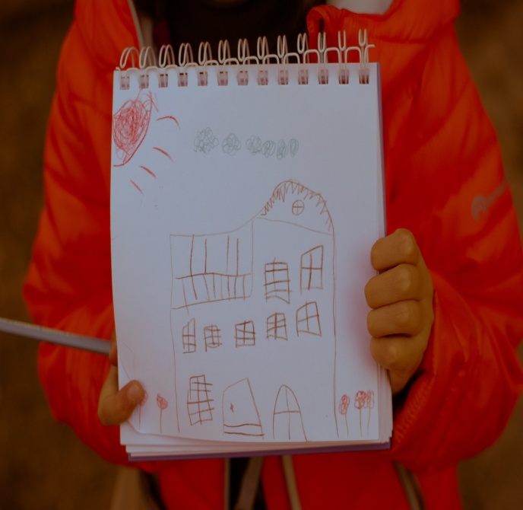

Slide 17
Качественные Результаты проекта
Чтобы быть патриотом своего города, нужно знать его историю. Возрождение патриотизма- важнейшая духовно-нравственная и социальная основа для воспитания гражданина , что является главным условием национального возрождения.
В результате проводимых образовательных экскурсий молодежь посетит героические места и узнает историю "Острова Людникова" из уст серебряных волонтеров, ветеранов Великой Отечественной войны.
Произойдет сближение поколений и возрождение идей наставничества.
Молодежь узнает о правилах посадки растений, совместимости их и правилах ухода за ними.
Будет убрана и благоустроена территория мемориального комплекса "Остров Людникова" : высажены саженцы деревьев, кустарников и роз. Будет разработан график субботников на территории комплекса.
По предварительной договоренности с ЖК;Х "Остров Людникова" будут предоставлены во временное пользование грабли, лопаты, ведра, шланги. Предоставлены машины для вывоза мусора и для первых поливов саженцев.

Slide 18
Количественные Результаты проекта
Предполагаемое количество участников проекта:
Молодые волонтеры – 50 чел.
Серебряные волонтеры - 30 чел.
Сотрудники ЖКХ «Остров Людникова» – 20 чел.
Предполагаемое количество посаженных саженцев:
Туя - 4
Можжевельник – 20
Деревья - 10
Розы - 300
Предполагаемое количество экскурсий - 5

Slide 19
О прошедших и планируемых мероприятиях проекта информация будет выкладываться в социальные сети.
https://vk.com/id18749976
https://vk.com/rc_vo
https://vk.com/centermol_34
https://vk.com/event39806639
https://vk.com/club14754210
https://ok.ru/
http://www.volgadmin.ru/d/branches/soc/zhil/

